Slide 1
Электронная игра для детей среднего возраста « Назови»

Slide 2
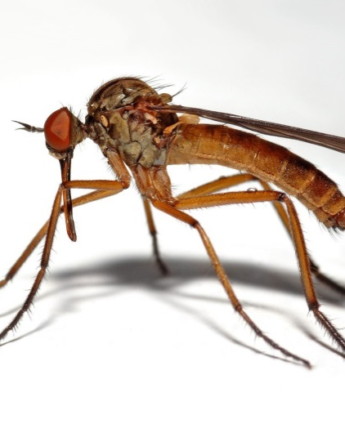
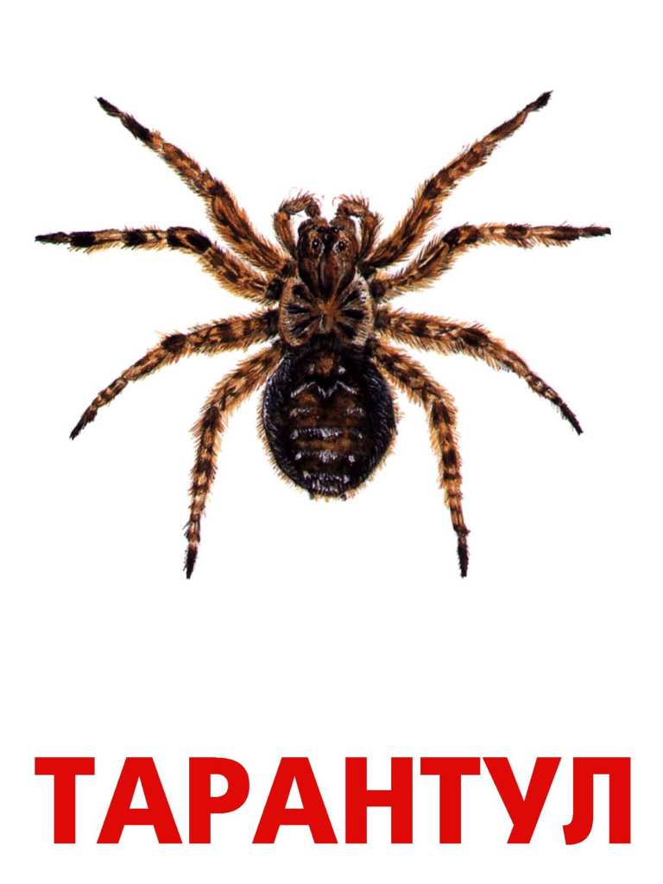
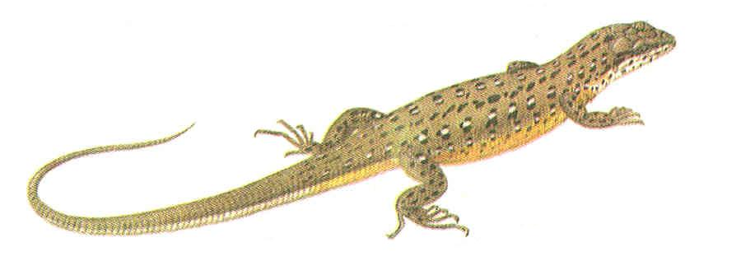
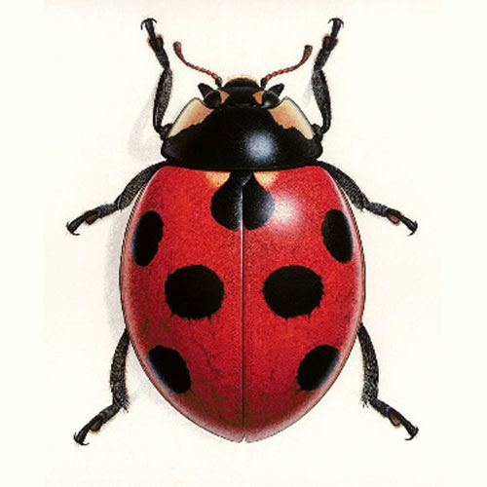
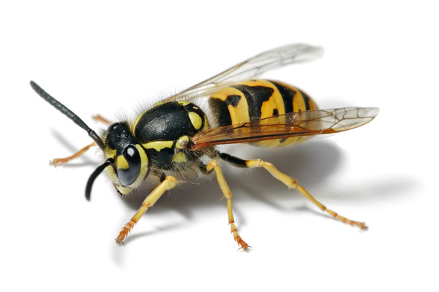
«НАЗОВИ ТОЛЬКО НАСЕКОМЫХ»

Slide 3
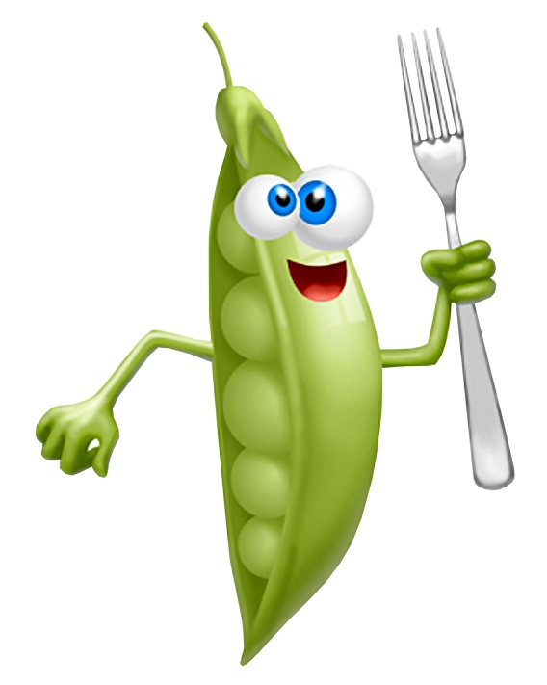
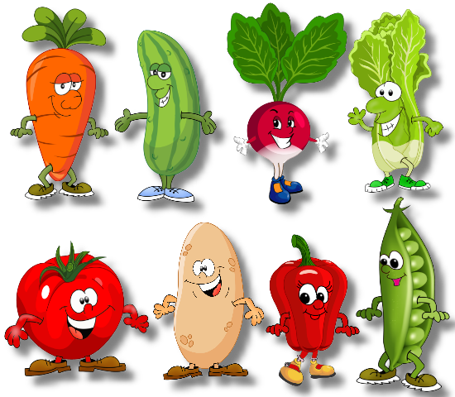
«НАЗОВИ ТОЛЬКО ОВОЩИ»

Slide 4
«НАЗОВИ ТОЛЬКО ДОМАШНИХ ЖИВОТНЫХ»

